Slide 1


Slide 2

CHAPITRE 5
LA STRUCTURE ORGANISATIONNELLE
© Pearson ERPI, tous droits réservés.
Reproduction sur support papier autorisée aux utilisateurs du manuel.
2
Notes:
Dupliquez la diapositive pour ajouter d’autres figures

Slide 3
Objectifs
Définir la chaîne de commandement et comparer les modes
de décision centralisé et décentralisé.
Comparer les modèles d’organisation de type mécaniste
et organique, et mettre en évidence leurs différences.
Définir les principaux éléments de la structure organisationnelle
et expliquer les facteurs qui les déterminent.
Définir la communication organisationnelle, formelle et informelle,
et décrire les directions des flux de communication.
Décrire les influences des technologies de l’information
sur la communication.
© Pearson ERPI, tous droits réservés.
Reproduction sur support papier autorisée aux utilisateurs du manuel.
CHAPITRE 5 LA STRUCTURE ORGANISATIONNELLE
3
Notes:
Dupliquez la diapositive pour ajouter d’autres figures

Slide 4
La chaîne de commandement
Autorité
Responsabilité
Unité de commandement
PDG
Adjoint
du PDG
VP
VP
VP
Directeur
Directeur
Contremaître
Employés
Employés
Employés
© Pearson ERPI, tous droits réservés.
Reproduction sur support papier autorisée aux utilisateurs du manuel.
CHAPITRE 5 LA STRUCTURE ORGANISATIONNELLE
4
Notes:
Dupliquez la diapositive pour ajouter d’autres figures

Slide 5
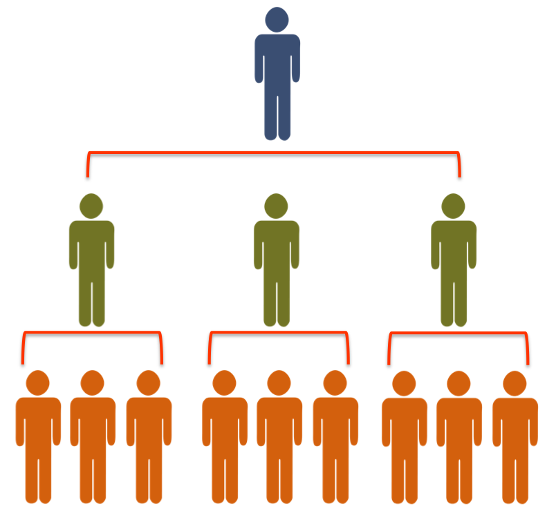
L’éventail de subordination
Proximité physique
Style de direction
Sophistication des TI
Aptitudes et compétences des gestionnaires
Degré de normalisation des procédures
Solidité de la culture
Aptitudes et compétences des employés
Caractéristiques des tâches
© Pearson ERPI, tous droits réservés.
Reproduction sur support papier autorisée aux utilisateurs du manuel.
CHAPITRE 5 LA STRUCTURE ORGANISATIONNELLE
5
Notes:
Dupliquez la diapositive pour ajouter d’autres figures

Slide 6
La centralisation et la décentralisation
© Pearson ERPI, tous droits réservés.
Reproduction sur support papier autorisée aux utilisateurs du manuel.
CHAPITRE 5 LA STRUCTURE ORGANISATIONNELLE
6
Notes:
Dupliquez la diapositive pour ajouter d’autres figures

Slide 7
Les modèles d’organisation
© Pearson ERPI, tous droits réservés.
Reproduction sur support papier autorisée aux utilisateurs du manuel.
CHAPITRE 5 LA STRUCTURE ORGANISATIONNELLE
7
Notes:
Dupliquez la diapositive pour ajouter d’autres figures

Slide 8
Les techniques de coordination
© Pearson ERPI, tous droits réservés.
Reproduction sur support papier autorisée aux utilisateurs du manuel.
CHAPITRE 5 LA STRUCTURE ORGANISATIONNELLE
8
Notes:
Dupliquez la diapositive pour ajouter d’autres figures

Slide 9
La structure organisationnelle
La division du travail
© Pearson ERPI, tous droits réservés.
Reproduction sur support papier autorisée aux utilisateurs du manuel.
CHAPITRE 5 LA STRUCTURE ORGANISATIONNELLE
9
Notes:
Dupliquez la diapositive pour ajouter d’autres figures

Slide 10
La structuration en services
© Pearson ERPI, tous droits réservés.
Reproduction sur support papier autorisée aux utilisateurs du manuel.
CHAPITRE 5 LA STRUCTURE ORGANISATIONNELLE
10
Notes:
Dupliquez la diapositive pour ajouter d’autres figures

Slide 11
La structuration en services
© Pearson ERPI, tous droits réservés.
Reproduction sur support papier autorisée aux utilisateurs du manuel.
CHAPITRE 5 LA STRUCTURE ORGANISATIONNELLE
11
Notes:
Dupliquez la diapositive pour ajouter d’autres figures

Slide 12
La structuration en services
© Pearson ERPI, tous droits réservés.
Reproduction sur support papier autorisée aux utilisateurs du manuel.
CHAPITRE 5 LA STRUCTURE ORGANISATIONNELLE
12
Notes:
Dupliquez la diapositive pour ajouter d’autres figures

Slide 13
La structuration en services
© Pearson ERPI, tous droits réservés.
Reproduction sur support papier autorisée aux utilisateurs du manuel.
CHAPITRE 5 LA STRUCTURE ORGANISATIONNELLE
13
Notes:
Dupliquez la diapositive pour ajouter d’autres figures

Slide 14
La structuration en services
© Pearson ERPI, tous droits réservés.
Reproduction sur support papier autorisée aux utilisateurs du manuel.
CHAPITRE 5 LA STRUCTURE ORGANISATIONNELLE
14
Notes:
Dupliquez la diapositive pour ajouter d’autres figures

Slide 15
La structuration en services
© Pearson ERPI, tous droits réservés.
Reproduction sur support papier autorisée aux utilisateurs du manuel.
CHAPITRE 5 LA STRUCTURE ORGANISATIONNELLE
15
Notes:
Dupliquez la diapositive pour ajouter d’autres figures

Slide 16
La structuration en services
© Pearson ERPI, tous droits réservés.
Reproduction sur support papier autorisée aux utilisateurs du manuel.
CHAPITRE 5 LA STRUCTURE ORGANISATIONNELLE
16
Notes:
Dupliquez la diapositive pour ajouter d’autres figures

Slide 17
© Pearson ERPI, tous droits réservés.
Reproduction sur support papier autorisée aux utilisateurs du manuel.
CHAPITRE 5 LA STRUCTURE ORGANISATIONNELLE
17
Notes:
Dupliquez la diapositive pour ajouter d’autres figures

Slide 18
© Pearson ERPI, tous droits réservés.
Reproduction sur support papier autorisée aux utilisateurs du manuel.
CHAPITRE 5 LA STRUCTURE ORGANISATIONNELLE
18
Notes:
Dupliquez la diapositive pour ajouter d’autres figures

Slide 19
L’approche actuelle...
Les équipes multidisciplinaires et l’émergence de l’holocratie
© Pearson ERPI, tous droits réservés.
Reproduction sur support papier autorisée aux utilisateurs du manuel.
CHAPITRE 5 LA STRUCTURE ORGANISATIONNELLE
19
Notes:
Dupliquez la diapositive pour ajouter d’autres figures

Slide 20
La technologie et la structure
Selon le type de production
© Pearson ERPI, tous droits réservés.
Reproduction sur support papier autorisée aux utilisateurs du manuel.
CHAPITRE 5 LA STRUCTURE ORGANISATIONNELLE
20
Notes:
Dupliquez la diapositive pour ajouter d’autres figures

Slide 21
La communication organisationnelle
Communication formelle
Ne suit pas la structure hiérarchique
Satisfait au besoin d’interaction sociale
En lien avec la performance
de l’organisation
Selon la ligne d'autorité
En lien avec la structure organisationnelle
Prescrite par l’organisation
Communication informelle
© Pearson ERPI, tous droits réservés.
Reproduction sur support papier autorisée aux utilisateurs du manuel.
CHAPITRE 5 LA STRUCTURE ORGANISATIONNELLE
21
Notes:
Dupliquez la diapositive pour ajouter d’autres figures

Slide 22

Les flux de communication
Communication descendante
Informer, diriger, coordonner, évaluer
les employés
Communication ascendante
…Informer sur le travail,
les collègues, les clients, les problèmes
Communication horizontale et diagonale
Gagner du temps, être efficace et rapide, mais…
© Pearson ERPI, tous droits réservés.
Reproduction sur support papier autorisée aux utilisateurs du manuel.
CHAPITRE 5 LA STRUCTURE ORGANISATIONNELLE
22
Notes:
Dupliquez la diapositive pour ajouter d’autres figures

Slide 23
Les types de réseaux de communication
© Pearson ERPI, tous droits réservés.
Reproduction sur support papier autorisée aux utilisateurs du manuel.
CHAPITRE 5 LA STRUCTURE ORGANISATIONNELLE
23
Notes:
Dupliquez la diapositive pour ajouter d’autres figures

Slide 24
Les influences des technologies
sur la communication
Meilleur suivi du rendement des personnes
et des équipes
Meilleur accès à l’information
Décisions meilleures (et plus rapides)
Collaboration et partage d’information plus faciles
Meilleure mobilité des employés
© Pearson ERPI, tous droits réservés.
Reproduction sur support papier autorisée aux utilisateurs du manuel.
CHAPITRE 5 LA STRUCTURE ORGANISATIONNELLE
24
Notes:
Dupliquez la diapositive pour ajouter d’autres figures

Slide 25
Trois applications
Messagerie instantanée
Courriel
Réseaux sociaux
© Pearson ERPI, tous droits réservés.
Reproduction sur support papier autorisée aux utilisateurs du manuel.
CHAPITRE 5 LA STRUCTURE ORGANISATIONNELLE
25
Notes:
Dupliquez la diapositive pour ajouter d’autres figures

Slide 26
Les incidences des technologies
Pas de contraintes de distance
Pas de contraintes de temps
Collaboration plus facile des employés
Intégration plus facile des processus de travail
Accroissement de l’efficacité de l’entreprise
MAIS…
Coût psychologique
Limite à tracer entre vie personnelle
et vie professionnelle
© Pearson ERPI, tous droits réservés.
Reproduction sur support papier autorisée aux utilisateurs du manuel.
CHAPITRE 5 LA STRUCTURE ORGANISATIONNELLE
26
Notes:
Dupliquez la diapositive pour ajouter d’autres figures

Slide 27
Le choix du bon média de communication
© Pearson ERPI, tous droits réservés.
Reproduction sur support papier autorisée aux utilisateurs du manuel.
CHAPITRE 5 LA STRUCTURE ORGANISATIONNELLE
27
Notes:
Dupliquez la diapositive pour ajouter d’autres figures

Slide 28
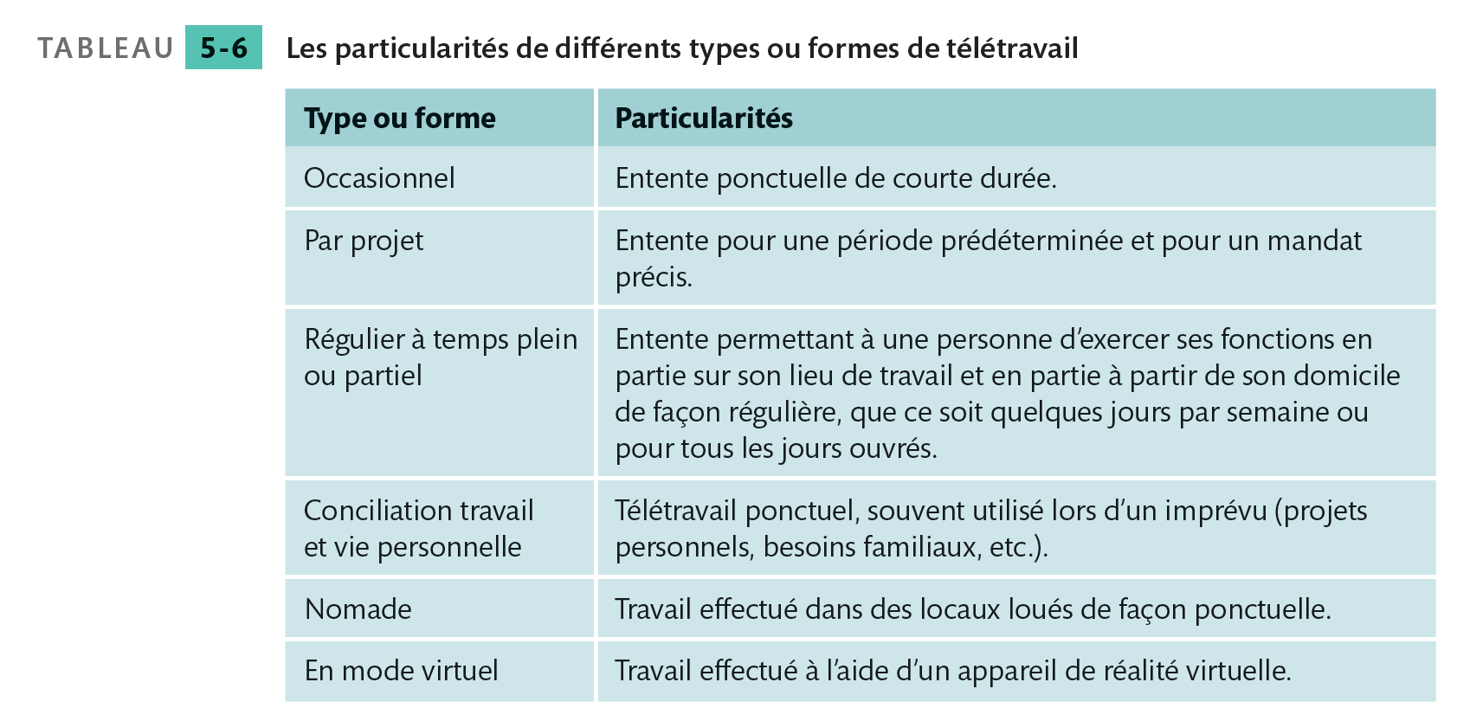
Le télétravail
Il n’y a pas qu’une façon de faire
© Pearson ERPI, tous droits réservés.
Reproduction sur support papier autorisée aux utilisateurs du manuel.
CHAPITRE 5 LA STRUCTURE ORGANISATIONNELLE
28
Notes:
Dupliquez la diapositive pour ajouter d’autres figures

Slide 29
Le télétravail
vu par les organisations
© Pearson ERPI, tous droits réservés.
Reproduction sur support papier autorisée aux utilisateurs du manuel.
CHAPITRE 5 LA STRUCTURE ORGANISATIONNELLE
29
Notes:
Dupliquez la diapositive pour ajouter d’autres figures

Slide 30
Le télétravail
vu par les employés
© Pearson ERPI, tous droits réservés.
Reproduction sur support papier autorisée aux utilisateurs du manuel.
CHAPITRE 5 LA STRUCTURE ORGANISATIONNELLE
30
Notes:
Dupliquez la diapositive pour ajouter d’autres figures

